Slide 1
Арнайы қызмет трансформаторлары

Slide 2
Арнайы қызмет трансформаторлары жұмыс қасиеттерінің әр түрлілігімен ерекшеленеді. Бұл трансформаторларға пештік, дәнекерлеуші, автоматика құрылғыларының трансформаторлары (пик-трансформаторлар, импульстік, жиілік көтеруші, кернеу тұрақтандырушы), тәжірибелік және өлшеу трансформаторлары жатады

Slide 3
Қозғалмалы өзекшесі бар трансформатор
Бұл трансформатордың бірінші реттік орамасы магнитопровод ойығында орналасқан екі катушкадан тұрады. Бірінші және екінші катушка бір-біріне қарама қарсы магнит ағынын туындататындай қосылған. Магнитопроводтын қозғалмайтын бөлігінде екінші реттік ораманың қозғалмалы өзекшесі орналасқан

Slide 4
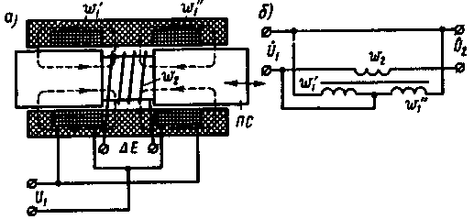
Қозғалмалы өзекшенің ораманың қалыпты орналасуынан оңға не солға жылжуы кезінде екінші орамада ЭҚК туындайды

Slide 5
Шунттарды магниттеумен реттелетін трансформатор
Трансформатор магнитопроводы төрт стерженьнен тұрады: екі шеткі (басты стерженьдер) және екі ішкі (шунттар). Ормалар шунтта орналасқан бір катушкадан және басты стерженьдерде орналасқан екі катушкадан тұрады. Үш катушка да параллель қосылған

Slide 6
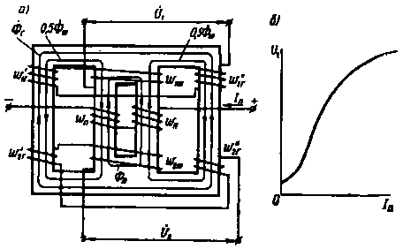
Айнымалы ток катушкасынан басқа бұл трансформаторларда екі тұрақты ток катушкалары бар (магниттеу катушкалары). Олар шунттарда орналасады және тізбектей қосылады

Slide 7
Түзеткіш құрылғылар трансформаторлары
Бұл трансформаторлардың екінші реттік орамаларына вентиль деп аталатын, бір жақты өтімділігі бар құрылғылар қосылған
Трансформатордың екінші реттік орамасындағы ток пульстанған, оған себеп болған токтың екінші реттік кернеудің оң жарты толқындардан туындауы. Бұл токтың тұрақты және айнымалы құраушылары бар

Slide 8
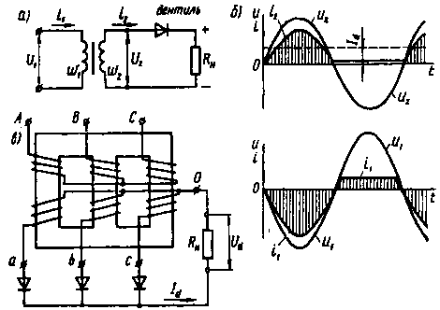
Бірінші реттік орамаға екінші реттік токтың тек айнымалы ток трансформацияланады. Сол себепті магнит қозғаушы күші тұрақсыз болып қалып, магнитопроводта тұрақты магнит ағынын туындатады. Бұл ағын магнитопроводтын элементтерінің магниттік қанығуына себеп болып табылады. Қанығу тым қатты болмас үшін трансформатордың көлемін үлкейтуге тура келеді

Slide 9
Автоматты құрылғыларға арналған трансформаторлар
Импульстар амплитудасын өзгерту үшін импульстік құрылғыларда қолданылады
Соның ішінде пик-трансформаторлар синусоидалды кернеуді пико тәріздес формалы импульс кернеуіне түрлендіреді. Бұл импульстар тиристорлар, тираторондарда қажет. Пик трансформаторлардың жұмыс принципі ферромагниттік материалдардың магнит қанығуына негізделген

Slide 10
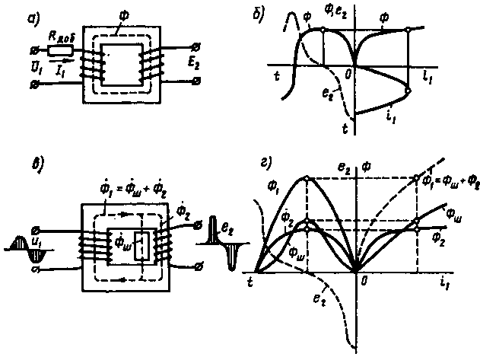
Актив кедергісі бар пик-трансформатор. Бірінші реттік ораманы синусоидалды кернеу көзіне үлкен шамалы қосымша кедергі арқылы қосады.

Slide 11
Жиілік түрлендіруші трансформаторлар
Бұл типті арнайы трансформаторлар айнымалы ток жиілігін екі немесе үш есеге арттыру үшін қолданылады

Slide 12
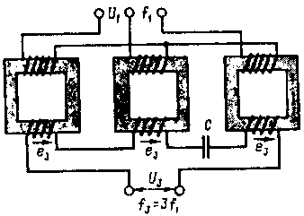
Суретте айнымалы ток жиілігін үш еселейтін трансформатор схемасы көрсетілген. Ол үш бір фазалы трансформатордан тұрады. Бірінші реттік орамалар жұлдызшалап ал екінші реттік орамалар тізбектей қосылады

Slide 13
Доғалы электросварка трансформаторлары
Бұл трансформаторлар сваркалық деп те аталады. Екі орамадан тұратын төмендетуші трансформатор болып табылады. Трансформатор 220В немесе 380В кернеуді 60-70В кернеуге дейін төмендетеді

Slide 14
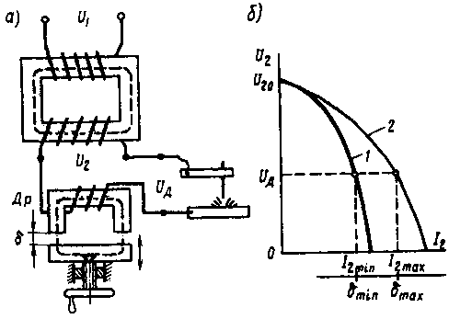
Трансформатордың жұмыс принципі индуктивті кедергі арқылы токты шектеуге негізделген. Бұл мақсатта бірінші реттік орам бір стерженьде, ал екінші реттік орам басқа стерженьде орналастырылады. Немесе трансформатордың екінші реттік тізбегіне индуктивті катушка- дроссель қосылады

Slide 15
Назарларыңызға рахмет

